Slide 1
Moving Average and Forecasting
Assist. Prof. Dr.Winai Nadee

Slide 2
วัตถุประสงค์การอบรม
ผู้เข้าอบรมเข้าใจแนวคิดและหลักการของ Moving Average
ผู้เข้าอบรมสามารถคำนวณและสร้างค่า Moving Average ใน SPSS ได้
ผู้เข้าอบรมสามารถตีความผลลัพธ์ของ Moving Average และนำไปใช้ในการวิเคราะห์เบื้องต้นได้
ผู้เข้าอบรมตระหนักถึงข้อจำกัดและการประยุกต์ใช้ Moving Average.

Slide 3
ทำความรู้จักข้อมูลอนุกรมเวลา
(Time Series Data)

Slide 4
ความหมายและลักษณะของข้อมูลอนุกรมเวลา
ความหมาย
  ข้อมูลอนุกรมเวลา (Time Series Data) คือ ชุดข้อมูลที่ถูกบันทึกหรือเก็บรวบรวมตามลำดับเวลาที่แน่นอนและต่อเนื่องกัน
  โดยทั่วไปแล้ว ข้อมูลเหล่านี้จะถูกสังเกตการณ์ที่ช่วงเวลาที่เท่ากัน เช่น รายวัน รายสัปดาห์ รายเดือน รายไตรมาส หรือรายปีเช่น ยอดขายรายเดือน, ราคาหุ้นรายวัน, อุณหภูมิรายวัน

Slide 5
ความหมายและลักษณะของข้อมูลอนุกรมเวลา
ลักษณะของข้อมูล
  การเรียงลำดับตามเวลา (Temporal Order):
    เป็นคุณสมบัติที่สำคัญที่สุด ข้อมูลทุกจุดมีความสัมพันธ์กับจุดข้อมูลก่อนหน้าและจุดข้อมูลถัดไป การเรียงลำดับนี้มีความหมายและเป็นส่วนสำคัญในการวิเคราะห์
  ความสัมพันธ์เชิงเวลา (Temporal Dependence):
    ค่าของข้อมูล ณ เวลาใดเวลาหนึ่งมักจะขึ้นอยู่กับค่าของข้อมูลในอดีต (เช่น ยอดขายในเดือนนี้อาจได้รับอิทธิพลจากยอดขายในเดือนที่แล้ว)

Slide 6
ตัวอย่างข้อมูลอนุกรมเวลา
เศรษฐศาสตร์และการเงิน:
  ราคาหุ้นรายวัน:
    ราคาปิดของหุ้นบริษัทหนึ่งที่บันทึกทุกวันทำการอัตราเงินเฟ้อรายเดือน:
      ดัชนีราคาผู้บริโภคที่ประกาศทุกเดือน
    ผลิตภัณฑ์มวลรวมในประเทศ (GDP) รายไตรมาส:
      มูลค่ารวมของสินค้าและบริการที่ผลิตได้ในประเทศในแต่ละไตรมาส
ธุรกิจและการตลาด:
  ยอดขายสินค้าแต่ละวัน/เดือน:
    จำนวนสินค้าที่ขายได้ในแต่ละวันหรือแต่ละเดือนของร้านค้า
  จำนวนผู้เยี่ยมชมเว็บไซต์รายชั่วโมง:
    จำนวนผู้ใช้งานที่เข้าชมเว็บไซต์ในแต่ละชั่วโมง
วิทยาศาสตร์และสิ่งแวดล้อม:
  อุณหภูมิเฉลี่ยรายวัน:
    อุณหภูมิที่วัดได้ในแต่ละวัน ณ สถานที่หนึ่ง
  ปริมาณน้ำฝนรายเดือน:
    ปริมาณน้ำฝนที่ตกลงมาในแต่ละเดือน
  ระดับน้ำทะเลรายปี:
    ระดับน้ำทะเลเฉลี่ยที่บันทึกทุกปี
สาธารณสุข:
  จำนวนผู้ป่วยโรคไข้หวัดใหญ่รายสัปดาห์:
    จำนวนผู้ติดเชื้อที่รายงานในแต่ละสัปดาห์

Slide 7
ความสำคัญของการวิเคราะห์อนุกรมเวลาในสาขาต่างๆ
การวิเคราะห์ข้อมูลอนุกรมเวลา (Time Series Analysis) สรุปได้ดังนี้
  ช่วยให้เราเข้าใจพฤติกรรมของข้อมูลที่เปลี่ยนแปลงไปตามกาลเวลา
  การพยากรณ์และคาดการณ์อนาคตได้
  สามารถนำความเข้าใจนั้นไปใช้ในการตัดสินใจเชิงกลยุทธ์และการวางแผนได้อย่างมีประสิทธิภาพ
  ช่วยในการติดตามและประเมินผลการดำเนินงาน เทียบกับค่าที่พยากรณ์ไว้
    หากเกิดความคลาดเคลื่อนมากผิดปกติ ก็สามารถหาสาเหตุและปรับกลยุทธ์ได้ทันท่วงที
  ระบุความผิดปกติ (Anomalies) หรือเหตุการณ์ที่อยู่นอกเหนือจากรูปแบบปกติได้
    เช่น การตรวจจับการฉ้อโกงบัตรเครดิตจากพฤติกรรมการใช้จ่ายที่ผิดปกติ หรือการค้นพบแนวโน้มใหม่ๆ ที่สามารถสร้างผลิตภัณฑ์หรือบริการได้

Slide 8
องค์ประกอบของอนุกรมเวลา
รูปแบบการเปลี่ยนแปลงของข้อมูลที่เกิดขึ้นซ้ำๆ ในช่วงเวลาที่แน่นอน (เช่น รายวัน รายสัปดาห์ รายเดือน)
การเคลื่อนที่ในระยะยาวของข้อมูลที่เพิ่มขึ้น ลดลง หรือคงที่
อนุกรมเวลา
1. แนวโน้ม
(Trend)
3. วัฏจักร
(Cyclical)
4. ความผันผวน
(Irregular/Random)
2. ฤดูกาล
(Seasonality)
รูปแบบการเปลี่ยนแปลงที่คล้ายกับการเปลี่ยนแปลงตามฤดูกาล แต่มีช่วงเวลาที่ไม่แน่นอนและมักจะยาวนานกว่า (เช่น วัฏจักรธุรกิจ)
การเปลี่ยนแปลงที่อธิบายไม่ได้ด้วยองค์ประกอบอื่น ๆ ซึ่งเกิดจากเหตุการณ์ที่ไม่คาดฝันหรือไม่สม่ำเสมอ

Slide 9
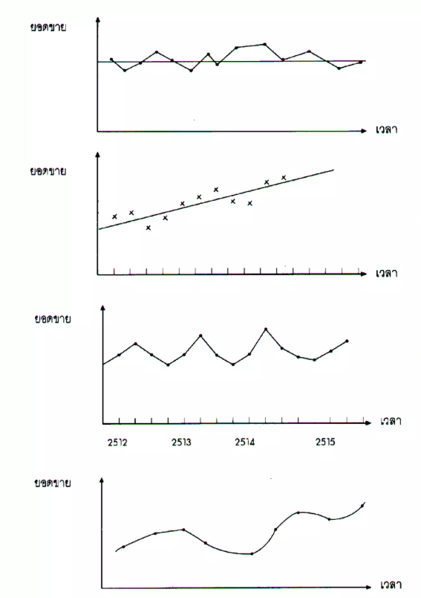
ตัวอย่าง
ข้อมูลที่ไม่มีแนวโน้ม
ข้อมูลที่มีแนวโน้ม
ข้อมูลที่มีความเป็นฤดูกาล
ข้อมูลที่เป็นวัฏจักร

Slide 10
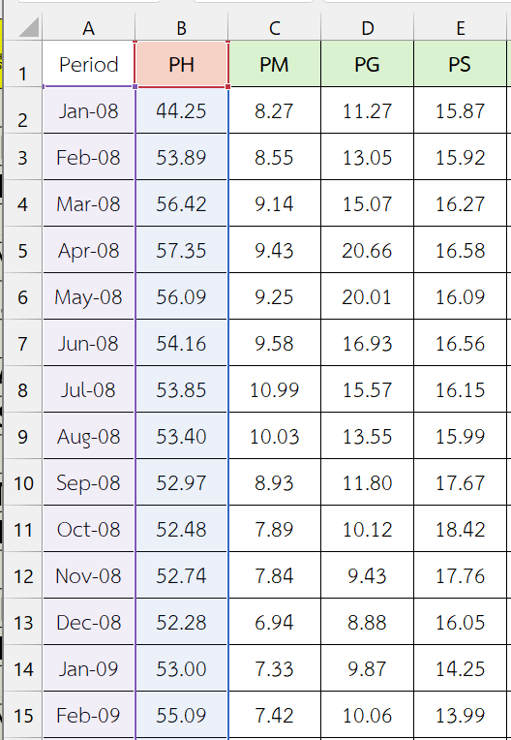
ตัวอย่างข้อมูลรายเดือนราคา PH

Slide 11
แนวคิดของค่าเฉลี่ยเคลื่อนที่ (Moving Average)
ทำไมต้องใช้ Moving Average?
  เพื่อลดความผันผวน และช่วยให้เห็นแนวโน้มชัดขึ้น
  เพื่อ smoothing ข้อมูล สามารถระบุแนวโน้มเบื้องต้นได้
  เป็นพื้นฐานสำหรับการพยากรณ์ที่ซับซ้อนขึ้น

Slide 12
ข้อดีและข้อจำกัดของ Moving Average
ข้อดี:
ข้อจำกัด:
เข้าใจง่าย
คำนวณง่าย
ช่วยลดความผันผวน
ไม่สามารถพยากรณ์ข้อมูลที่มีแนวโน้มหรือฤดูกาลที่ชัดเจนได้ดีนัก
มีค่า Missing ในช่วงเริ่มต้น/สุดท้ายของข้อมูล
เป็นตัววัดที่ล่าช้า

Slide 13
หลักการคำนวณ Simple moving average
ราคา SMA (3) สำหรับเดือนเมษายน คำนวณจาก ค่าเฉลี่ย 3 เดือน ย้อนหลัง
ราคาเดือนเมษายน = (44.25 + 53.89 + 56.42)/3 = 51.52
ราคา SMA (4) สำหรับเดือนพฤษภาคม คำนวณจาก ค่าเฉลี่ย 4 เดือน ย้อนหลัง
ราคาเดือนพฤษภาคม = (44.25 + 53.89 + 56.42 + 57.35)/4 = 52.98

Slide 14
Practice in SPSS

Slide 15
การเตรียมข้อมูลและการคำนวณ Moving Average ใน SPSS
การนำเข้าข้อมูล (Import Data): Excel, CSV
  เน้นความสำคัญของรูปแบบข้อมูลที่ถูกต้อง
  กำหนดตัวแปรวันที่และช่วงเวลาของข้อมูล
การกำหนดตัวแปรวันที่/เวลา (Define Dates) ใน SPSS
  Data > Define Date and Time...
  การเลือกโครงสร้างของข้อมูลวันที่ (เช่น Years, Months, Days, etc.)
การตรวจสอบและจัดการข้อมูลเบื้องต้น (เช่น Missing Values)

Slide 16
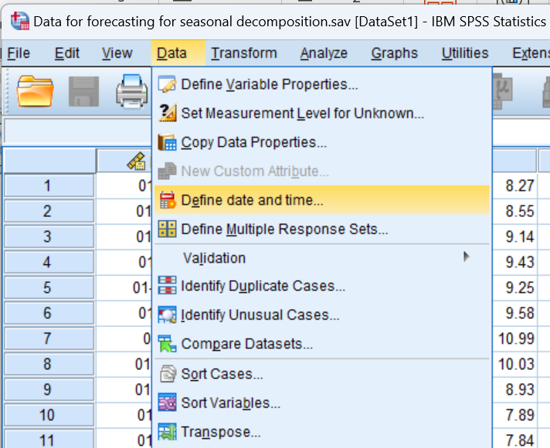
1. Define date and time
Click:
Data > Define date and time
> เพื่อระบุช่วงเวลาของข้อมูล

Slide 17
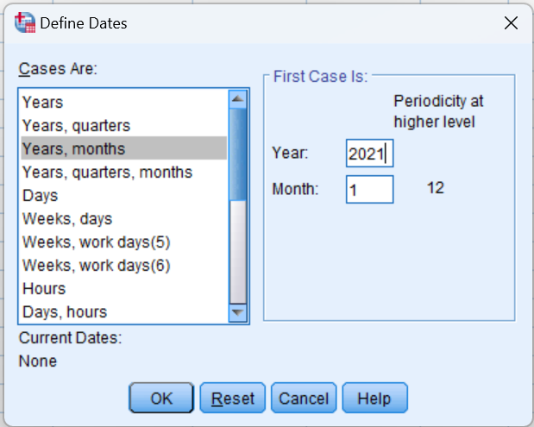
เลือกรูปแบบของข้อมูล
ข้อมูลตัวอย่างเป็นข้อมูลรายเดือน ตั้งแต่ มกราคม 2021 – ธันวาคม 2024
เลือก Year, months
  Year: 2021
  Month: 1
OK

Slide 18
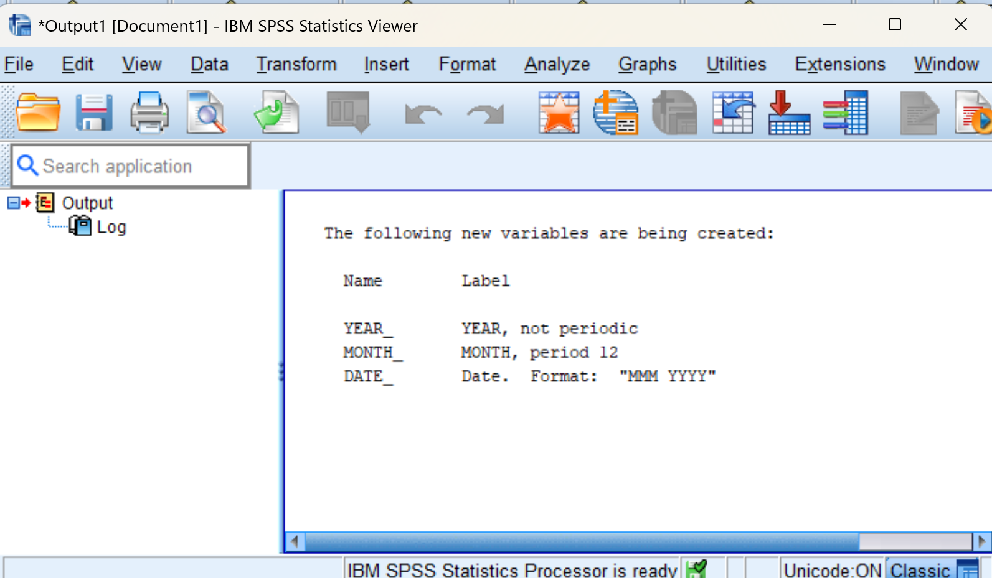
เมื่อกำหนดช่วงเวลาแล้ว หน้าต่าง Output จะขึ้น

Slide 19
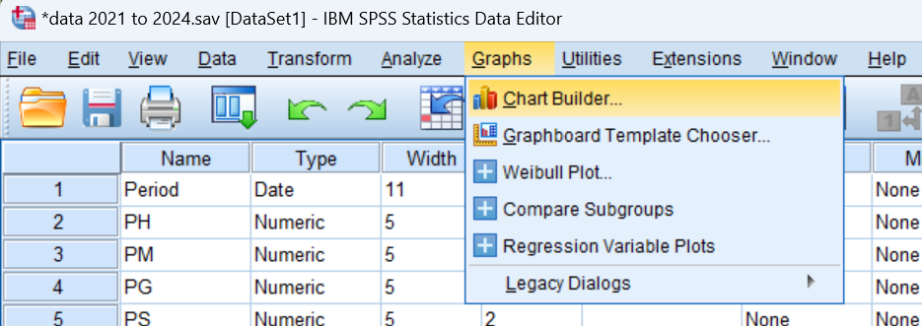
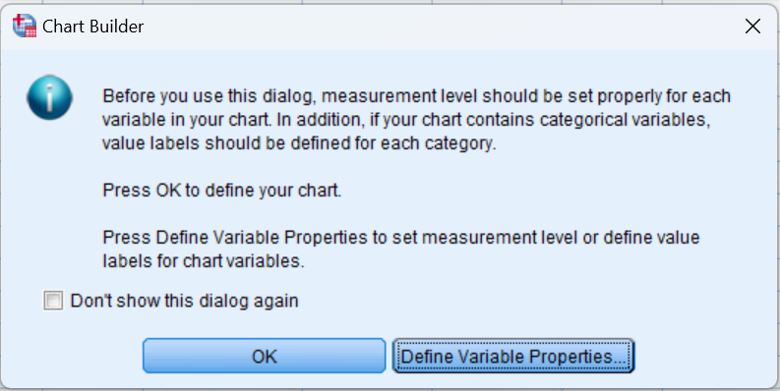
2. ตรวจสอบข้อมูลอนุกรมเวลาด้วยกราฟ
Graphs > Chart Builder…
Click OK

Slide 20
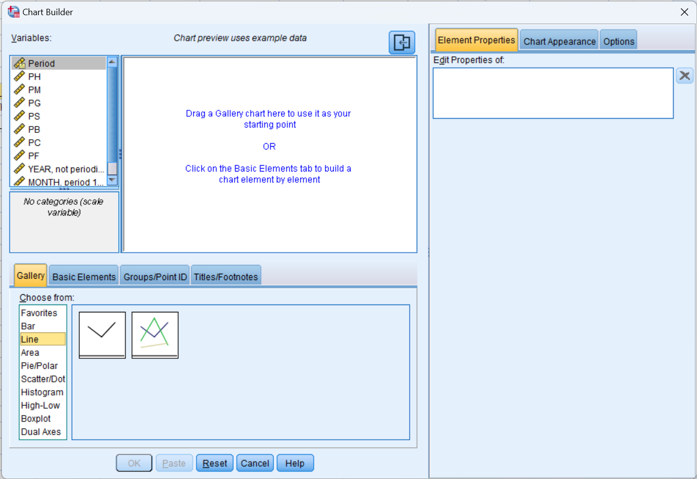
2. เลือกตัวแปรที่ต้องการตรวจสอบข้อมูลไปหน้าต่างด้านขวา
1. เลือก Line แล้วลากไปด้านบน

Slide 21
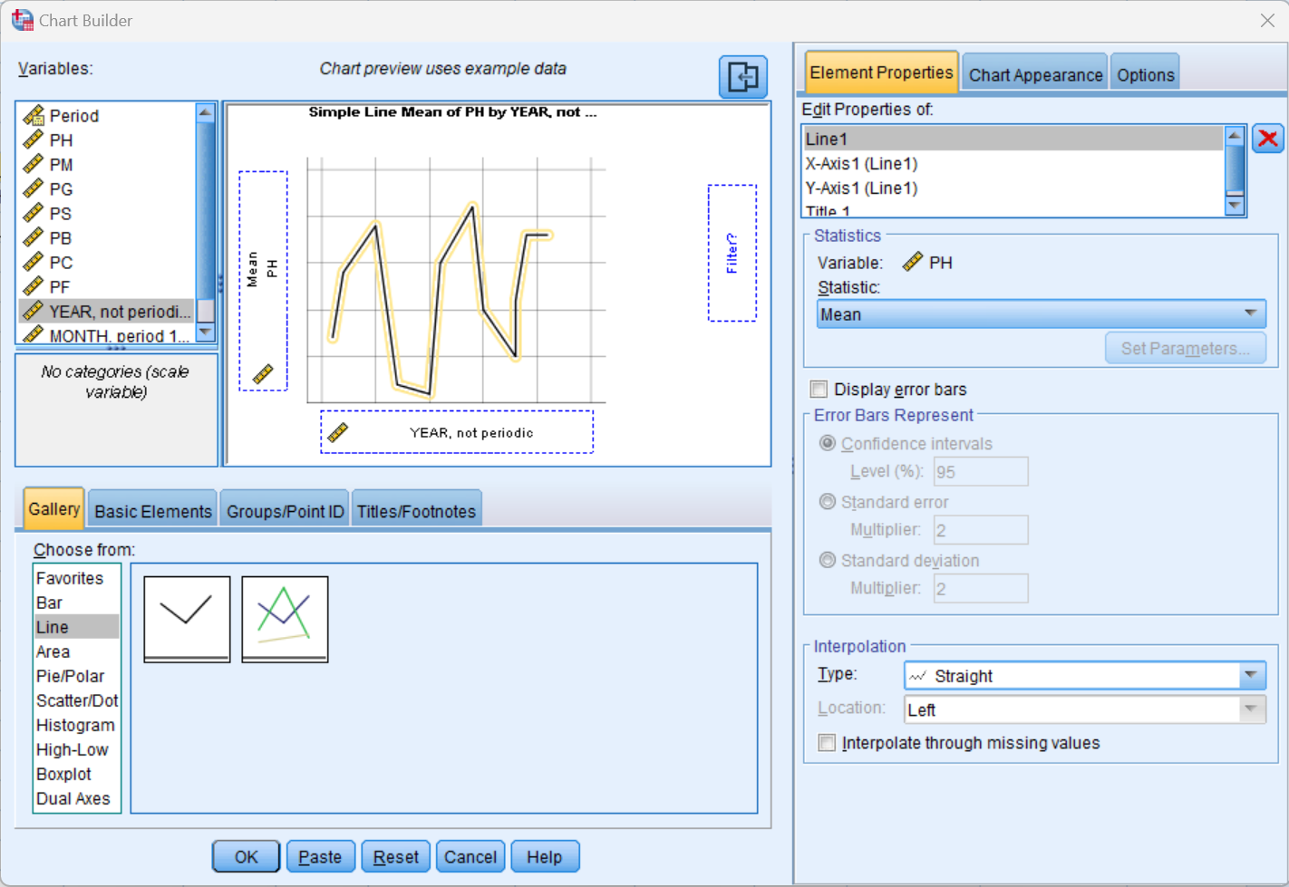
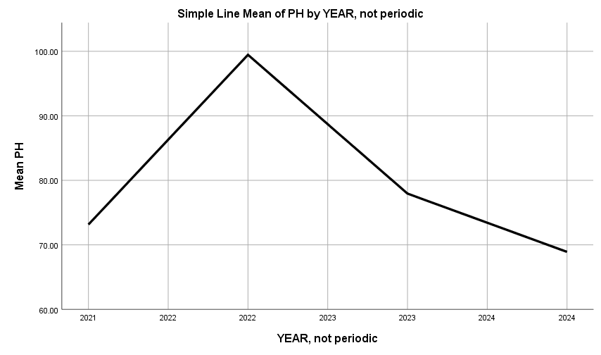
ตัวอย่าง:
ตัวแปรราคา PH เป็นแกนตั้ง
ตัวแปร Year เป็นแกนนอน

Slide 22
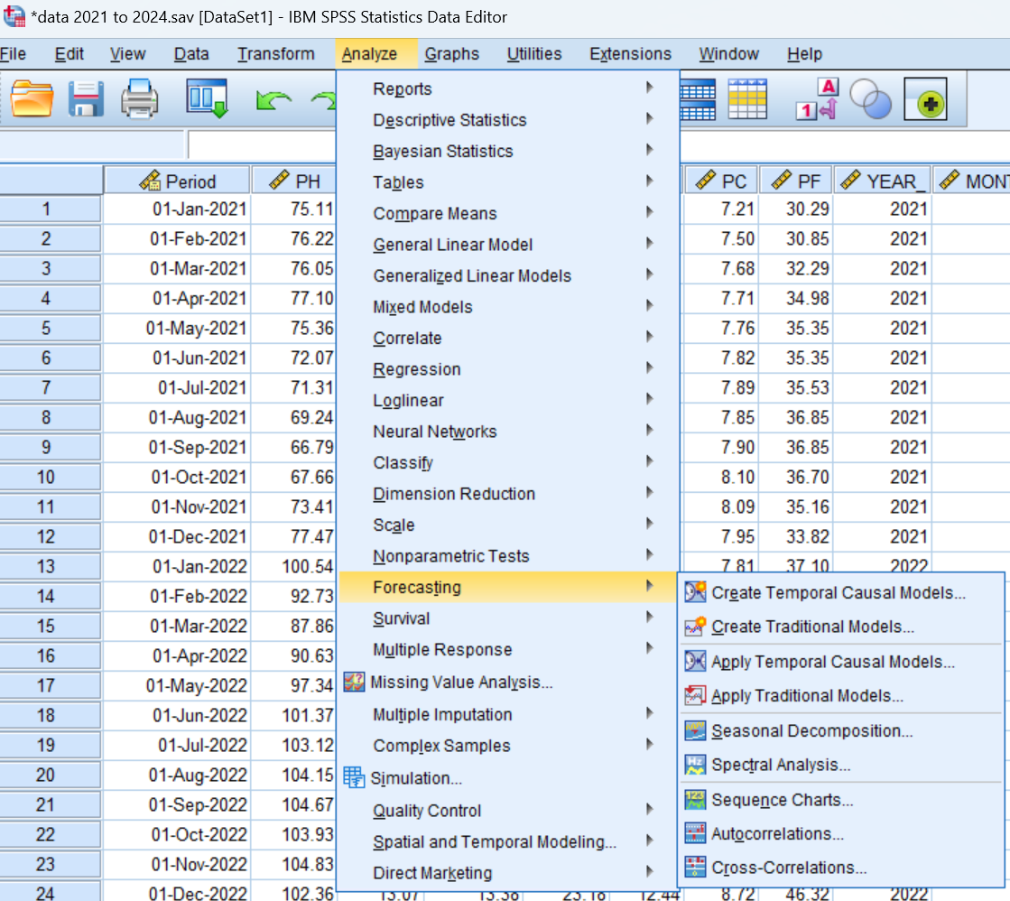
พยากรณ์ Moving average ด้วย Expert Modeler
เลือก Analyze > Forecasting > Create Traditional Models…

Slide 23
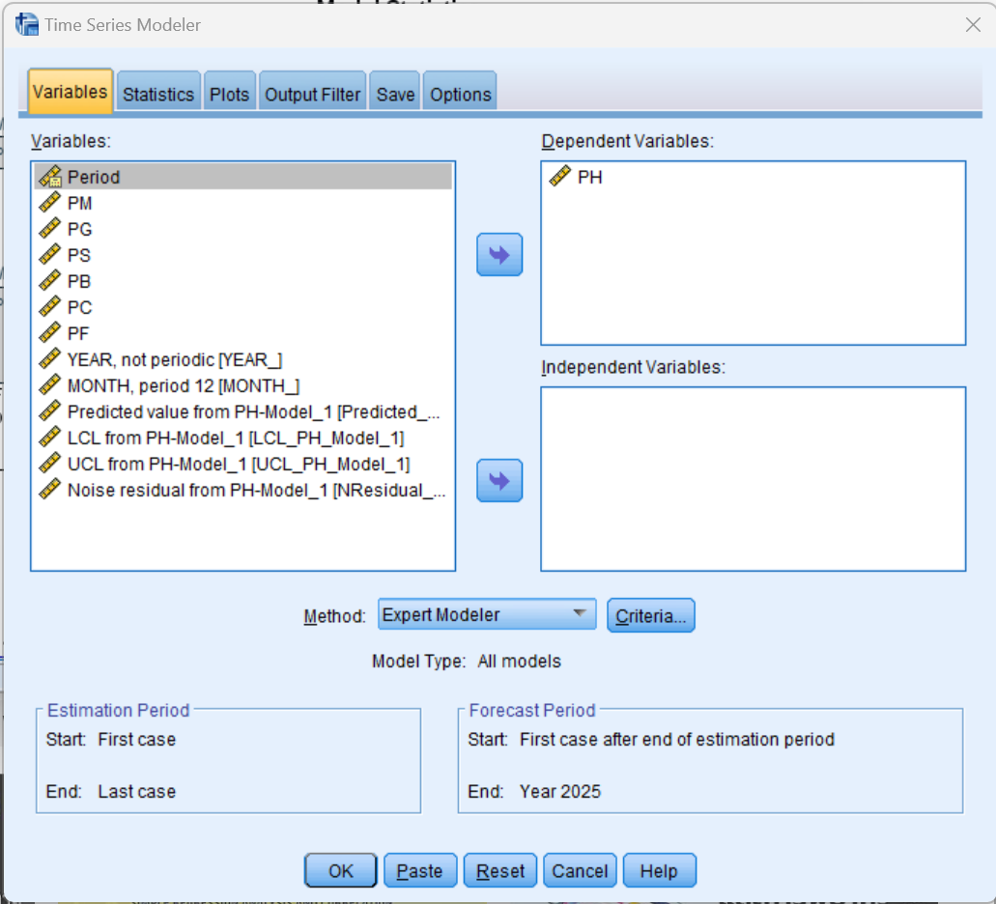
หน้าต่าง Time Series Modeler
Variables tab
  เลือกตัวแปรเข้า Dependent variables
  Method: Expert Modeler
เลือก Statistics tab > Display forecasts
เลือก Plots เลือก Series ใน Plots for Indiv.
เลือก Options tab
กำหนดปีที่ต้องการพยากรณ์
เลือก Save tab เลือก Save ค่าพยากรณ์ (Predicted values)

Slide 24
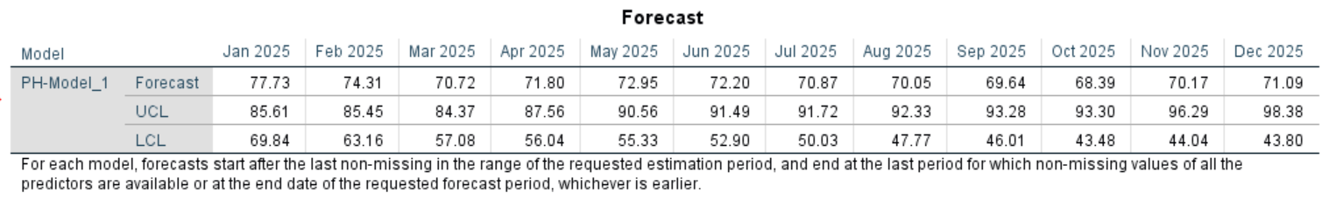
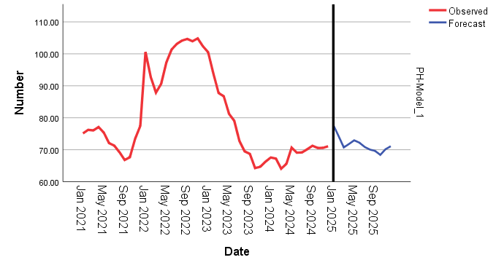

Slide 25
Seasonal Decomposition and Forecasting
Assist. Prof. Dr.Winai Nadee

Slide 26
What is Seasonal Decomposition?
The Seasonal Decomposition procedure decomposes a series into a seasonal component, a combined trend and cycle component, and an "error" component. The procedure is an implementation of the Census Method I, otherwise known as the ratio-to-moving-average method.
Example. An analyist is interested in analyzing monthly measurements of the ozone level at a particular weather station. The goal is to determine if there is any trend in the data. In order to uncover any real trend, the scientist first needs to account for the variation in readings due to seasonal effects. The Seasonal Decomposition procedure can be used to remove any systematic seasonal variations. The trend analysis is then performed on a seasonally adjusted series.

Slide 27
Model Type
ในการวิเคราะห์ Seasonal Decomposition เพื่อแยกองค์ประกอบของอนุกรมเวลา (time series) ออกเป็นส่วนประกอบย่อยๆ ได้แก่ Trend (แนวโน้ม), Seasonality (ฤดูกาล), และ Residual/Irregular (ส่วนที่เหลือ/ความผิดปกติ)
มี 2 วิธีหลักๆ คือ Additive และ Multiplicative ซึ่งมีความแตกต่างกันอย่างชัดเจนและเหมาะสมกับข้อมูลที่มีลักษณะต่างกัน
Multiplicative
Additive
เหมาะสมกับข้อมูลที่มีขนาดของความผันผวนเพิ่มขึ้นหรือลดลงตามแนวโน้ม: เช่น ยอดขายในแต่ละไตรมาสของทุกปีเพิ่มขึ้น 10% ของยอดขายรวม ซึ่งหมายความว่าเมื่อยอดขายรวมสูงขึ้น ค่า 10% ก็จะสูงขึ้นตามไปด้วย
เช่น
  ยอดขายรถยนต์ของบริษัทใหญ่ ที่มียอดขายพุ่งสูงขึ้นในไตรมาสสุดท้ายของปีเสมอ แต่ส่วนต่างของยอดขายที่พุ่งขึ้นนั้นจะคิดเป็นสัดส่วน (เช่น 20%) ของยอดขายรวม ซึ่งเมื่อยอดขายรวมของบริษัทเพิ่มขึ้น ยอดขายที่พุ่งขึ้นในไตรมาสสุดท้ายก็จะมีมูลค่าสูงขึ้นตามไปด้วย
เหมาะสมกับข้อมูลที่มีขนาดของความผันผวนค่าคงที่ตลอดช่วงเวลา:
เช่น
  ยอดขายในแต่ละไตรมาสของทุกปีเพิ่มขึ้น 10,000 บาทเสมอ ไม่ว่ายอดขายรวมจะสูงขึ้นเท่าใด
  ยอดขายไอศกรีมในร้านค้าเล็กๆ ที่มียอดขายสูงขึ้นในช่วงฤดูร้อนประมาณ 500 ถ้วยต่อเดือน และความผันผวนนี้ยังคงอยู่ที่ประมาณ 500 ถ้วยเสมอในทุกๆ ปี แม้ว่ายอดขายโดยรวมของร้านจะค่อยๆ เพิ่มขึ้นก็ตาม
Notes:
Multiplicative - The seasonal component is a factor by which the seasonally adjusted series is multiplied to yield the original series. In effect, seasonal components that are proportional to the overall level of the series. Observations without seasonal variation have a seasonal component of 1.
Additive - The seasonal adjustments are added to the seasonally adjusted series to obtain the observed values. This adjustment attempts to remove the seasonal effect from a series in order to look at other characteristics of interest that may be "masked" by the seasonal component. In effect, seasonal components that do not depend on the overall level of the series. Observations without seasonal variation have a seasonal component of 0.

Slide 28
ความแตกต่างระหว่าง
Additive และ Multiplicative Decomposition
หัวใจสำคัญของความแตกต่างอยู่ที่ "ความสัมพันธ์" ระหว่างองค์ประกอบต่างๆ โดยเฉพาะระหว่างส่วนของฤดูกาล (Seasonality) และแนวโน้ม (Trend)

Slide 29

Multiplicative Decomposition (โมเดลแบบผลคูณ)
สมมติฐาน: ความผันผวนตามฤดูกาลมีค่า แปรผันตาม (proportional) ระดับของแนวโน้ม หากแนวโน้มเพิ่มขึ้น ขนาดของความผันผวนตามฤดูกาลก็จะเพิ่มขึ้นตามไปด้วย
ดังนั้น เมื่อเราพิจารณากราฟของข้อมูลแบบ Multiplicative เราจะเห็นว่าขนาดของความผันผวนตามฤดูกาลมีขนาดใหญ่ขึ้นเรื่อยๆ เมื่อแนวโน้มของข้อมูลสูงขึ้น และมีขนาดเล็กลงเมื่อแนวโน้มต่ำลง
สูตร
$$Y_{t}=T_{t}×S_{t}×R_{t}$$
Y = ค่าจริงของข้อมูล ณ เวลา t
T = แนวโน้ม
S = ส่วนของฤดูกาล (seasonal component)
R = ความคลาดเคลื่อน (error/residual)
t = เวลา ณ t

Slide 30

Additive Decomposition (โมเดลแบบผลบวก)
สมมติฐาน: โมเดลนี้สมมติว่าความผันผวนตามฤดูกาลมีค่า คงที่ (constant) ตลอดเวลา โดยไม่ขึ้นอยู่กับระดับของแนวโน้ม
$$Y_{t}=T_{t}+S_{t}+R_{t}$$
ดังนั้น เมื่อเราพิจารณากราฟของข้อมูลแบบ Additive เราจะเห็นว่าขนาดของความผันผวนตามฤดูกาล (seasonal swing) มีขนาดที่เท่ากันหรือใกล้เคียงกันตลอดทั้งช่วงเวลา ไม่ว่าแนวโน้มโดยรวมของข้อมูลจะเพิ่มขึ้นหรือลดลงก็ตาม
สูตร
Y = ค่าจริงของข้อมูล ณ เวลา t
T = แนวโน้ม
S = ส่วนของฤดูกาล (seasonal component)
R = ความคลาดเคลื่อน (error/residual)
t = เวลา ณ t

Slide 31
พิจารณาข้อมูลเชิงเศรษฐกิจ:
ข้อมูลเชิงเศรษฐกิจส่วนใหญ่ เช่น ยอดขาย, GDP, หรือดัชนีราคา มักจะมีแนวโน้มแบบ Multiplicative เนื่องจากความผันผวนตามฤดูกาลมักจะแปรผันตามขนาดของเศรษฐกิจโดยรวม
ข้อมูลบางอย่างที่อาจมีลักษณะ Additive เช่น อุณหภูมิรายวัน ซึ่งความผันผวนตามฤดูกาลระหว่างฤดูร้อนและฤดูหนาวมักจะมีค่าคงที่ในแต่ละปี

Slide 32
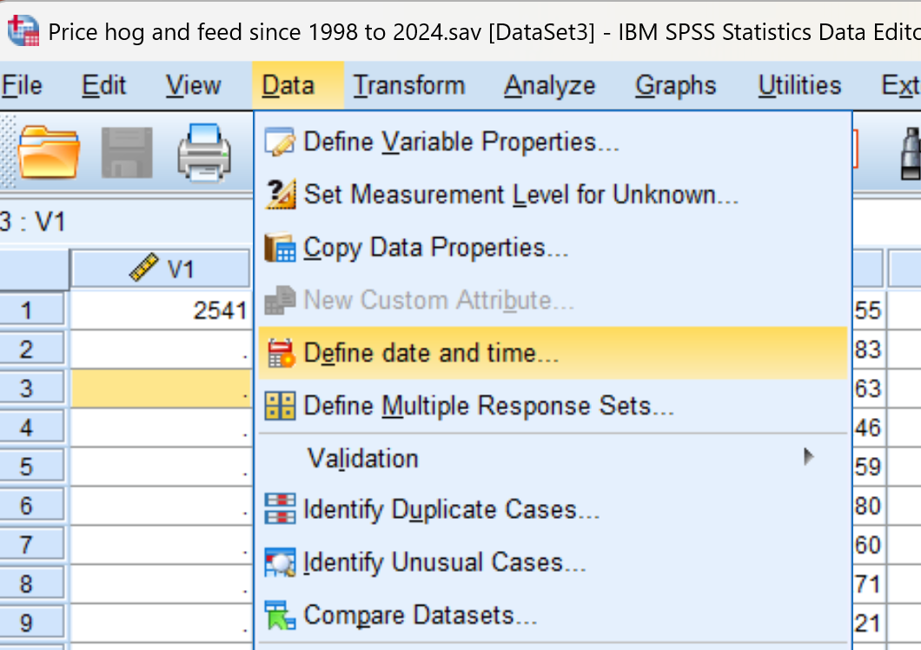
Define date and time
Click:
Data > Define date and time
> เพื่อระบุช่วงเวลาของข้อมูล

Slide 33
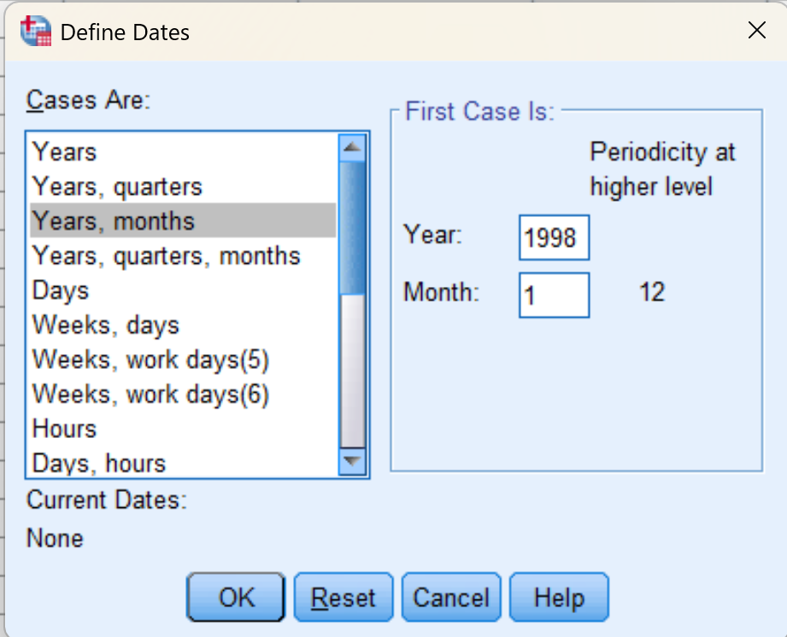
เลือกรูปแบบของข้อมูล
ข้อมูลตัวอย่างเป็นข้อมูลรายเดือน ตั้งแต่ มกราคม 2541 – ธันวาคม 2564
เลือก Year, months
  Year: 1998
  Month: 1
OK

Slide 34
เมื่อกำหนดช่วงเวลาแล้ว หน้าต่าง Output จะขึ้น

Slide 35
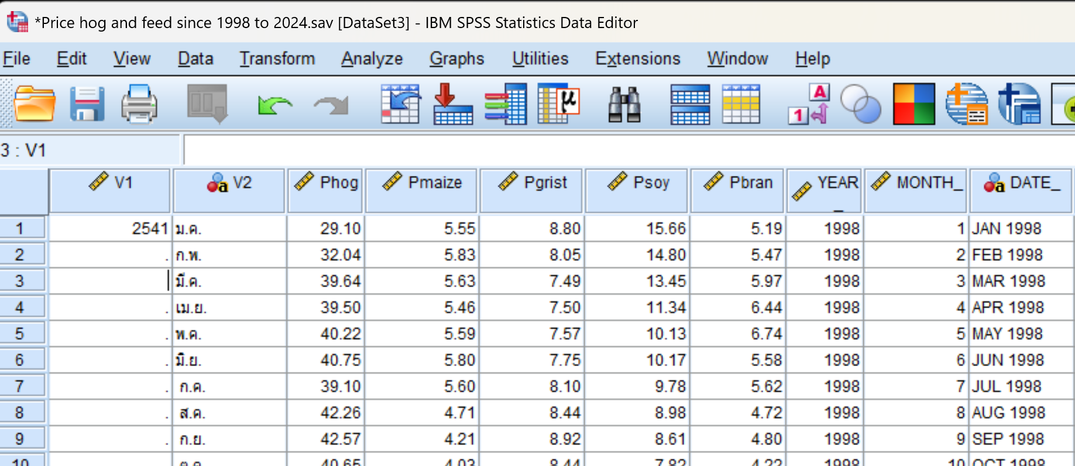
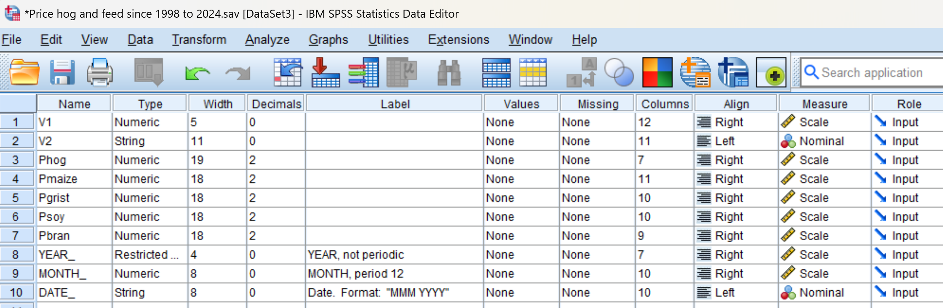
ตัวแปรช่วงเวลาที่ปรากฏ
เมื่อกำหนดช่วงเวลาแล้ว จะปรากฏข้อมูลขึ้น 3 ตัวแปรคือ
  Year
  MONTH
  DATE
Data view
Variable view

Slide 36
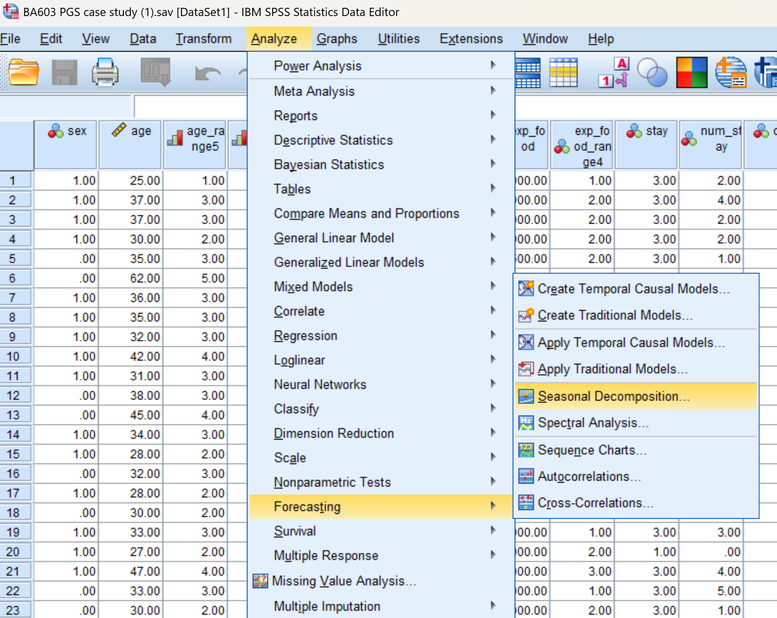
Estimating Seasonal Factors
From the menu click:
  Analyze > Forecasting > Seasonal Decomposition...
Select one or more variables from the available list and move them into the Variable(s) list.
  Note that the list includes only numeric variables.

Slide 37
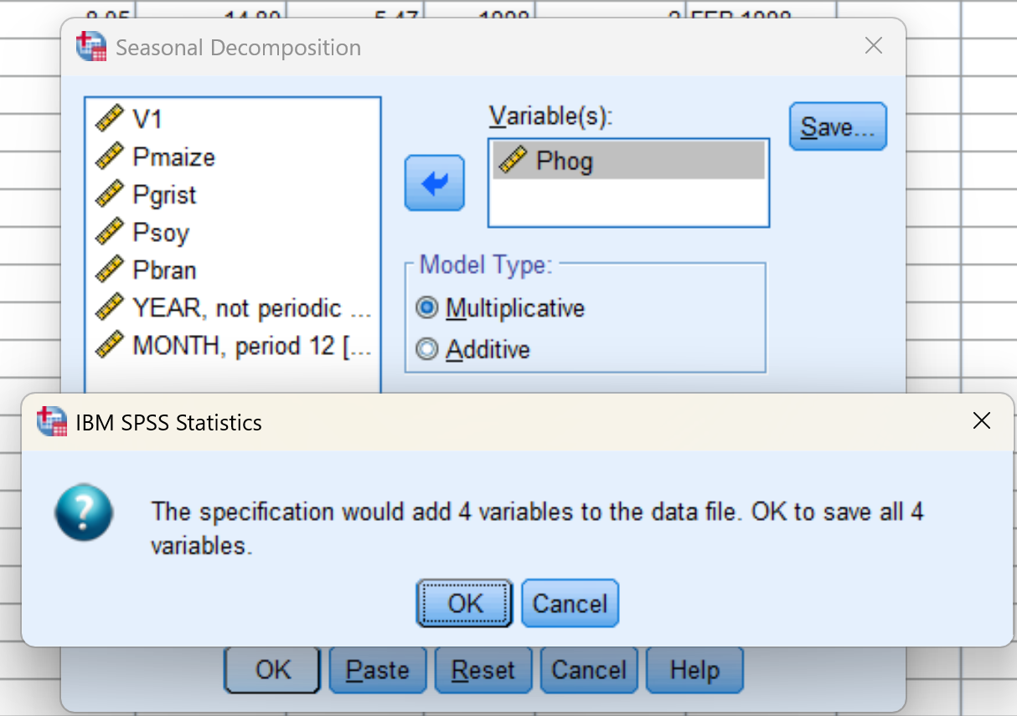
กรณี วิเคราะห์ 1 ตัวแปร
เลือกตัวแปรที่ต้องการวิเคราะห์ ใส่ในช่อง Variable(s)
เลือก
  Multiplicative หรือ
  Additive
  จะได้ตัวแปร 4 ตัวแปร
เลือก OK

Slide 38
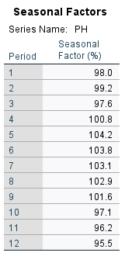
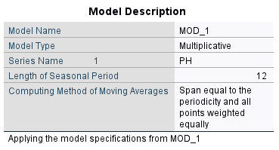
Outputs
ช่วงเดือนที่
ราคาแพง

Slide 39
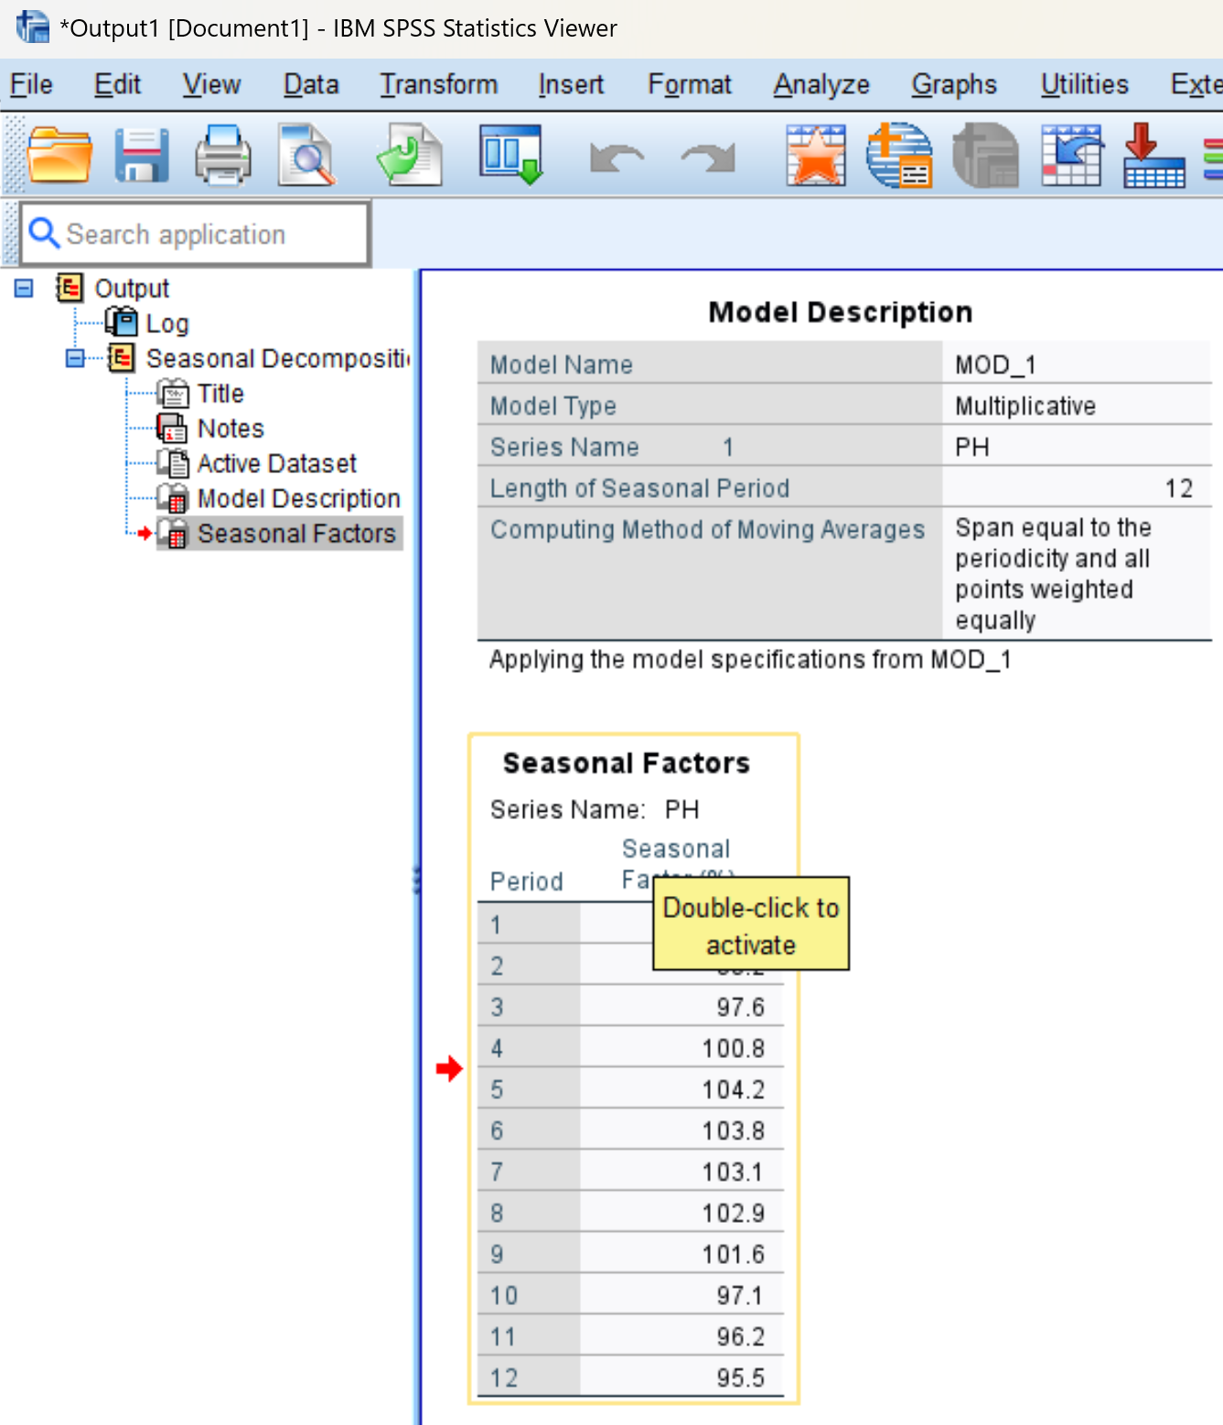
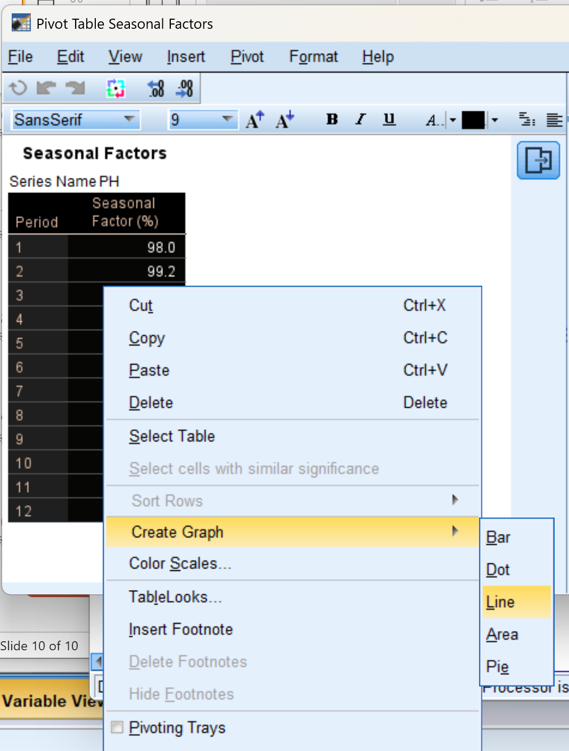
สร้างกราฟ Seasonal trend
เลือกข้อมูลให้ครอบคลุม
เลือก Create Graph > Line
Double click 

Slide 40
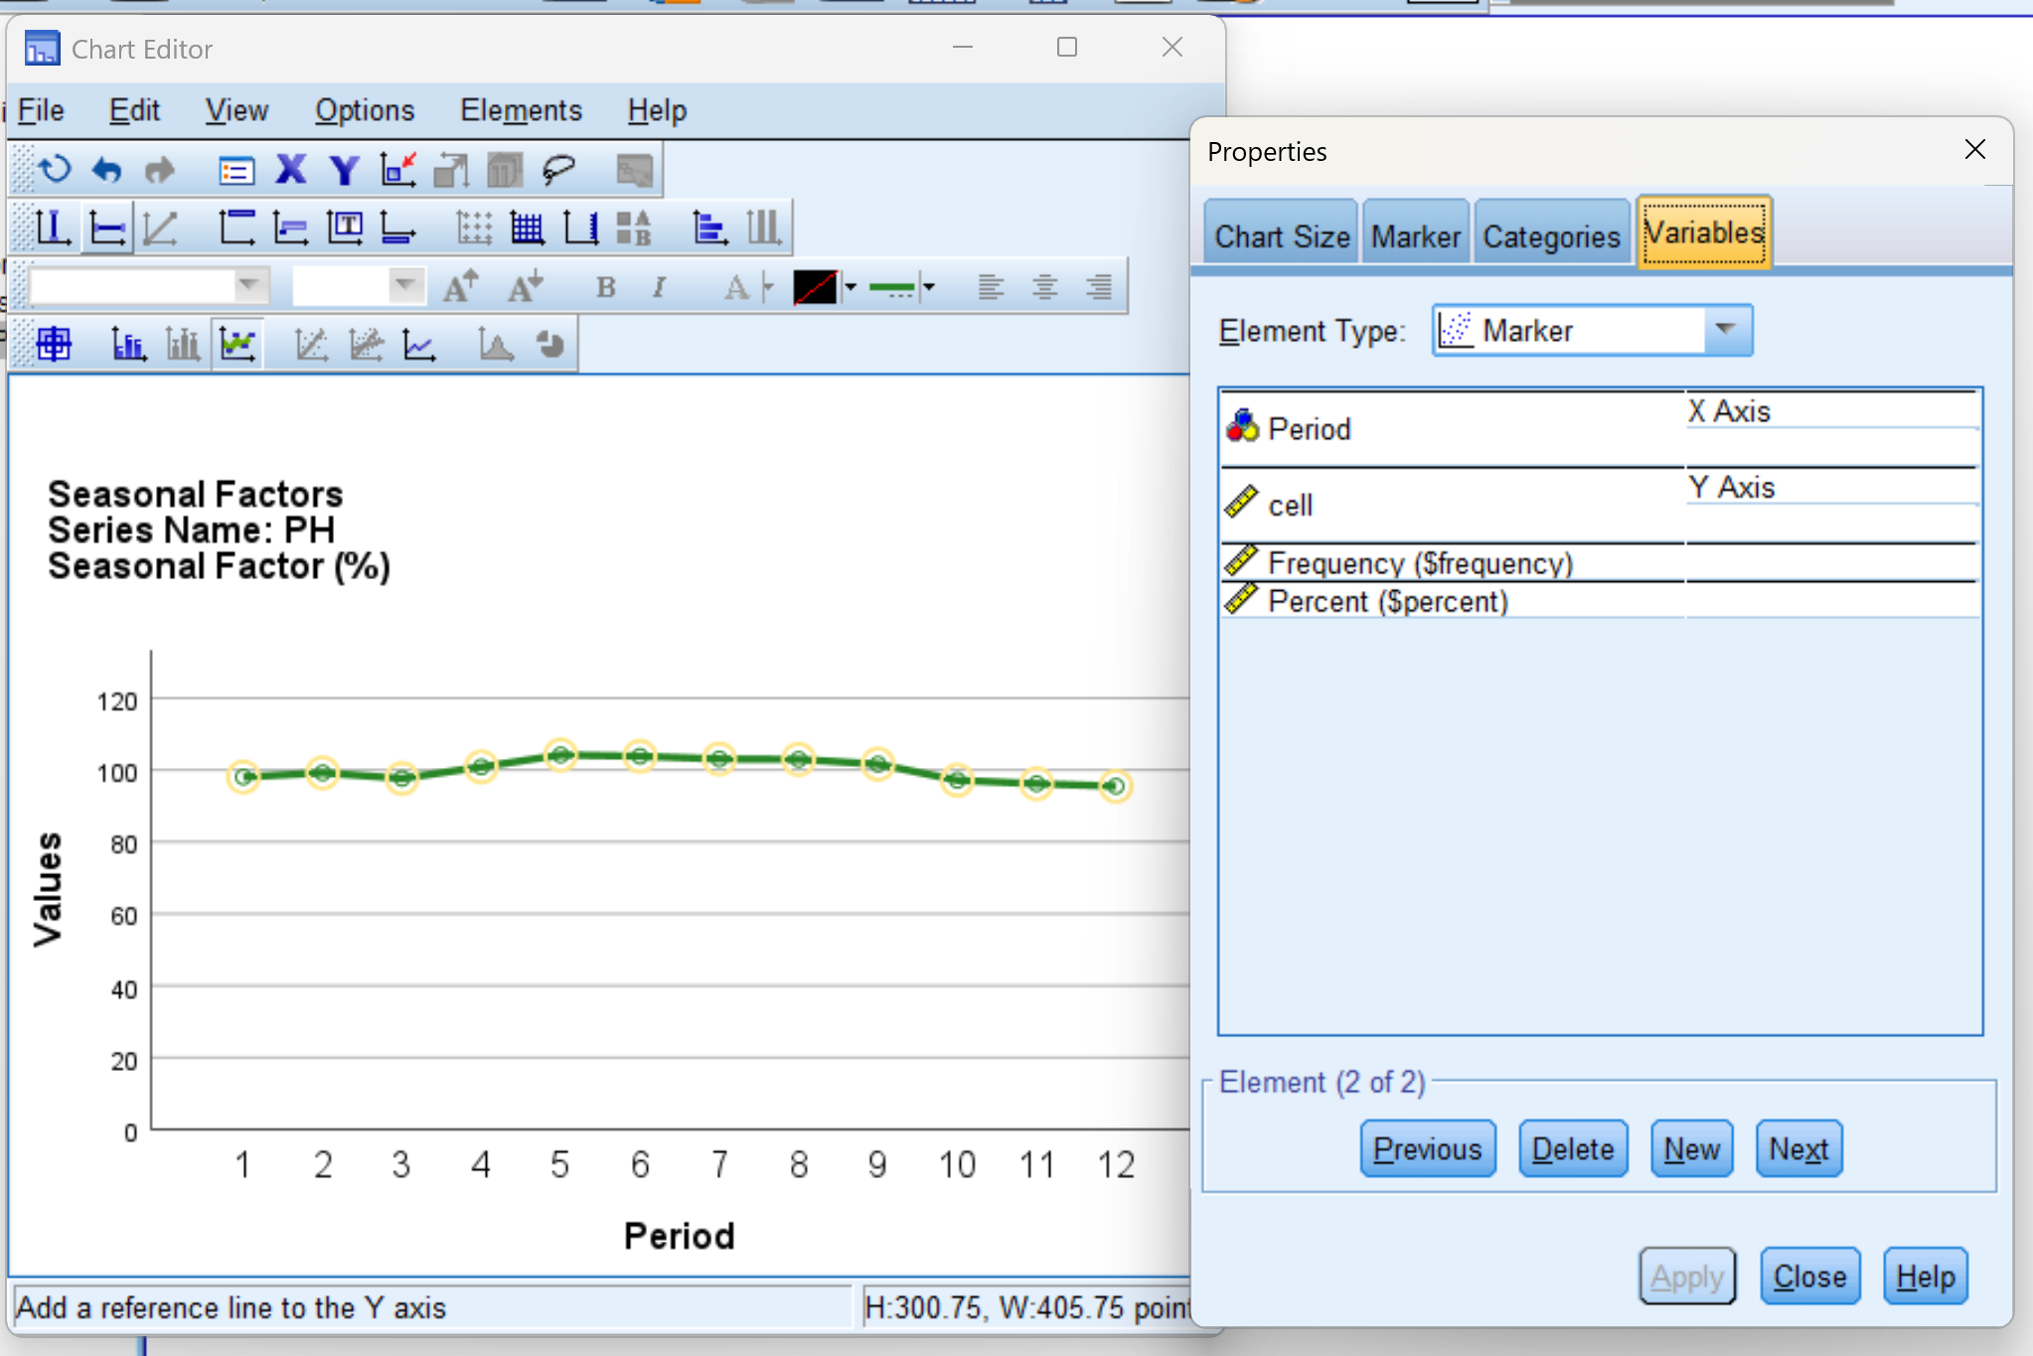
Double click ที่ภาพ จะขึ้นหน้าต่างให้ปรับแต่งกราฟได้

Slide 41
ราคาเริ่มปรับตัวลดลง
ราคาเริ่มปรับตัวสูงขึ้น

Slide 42
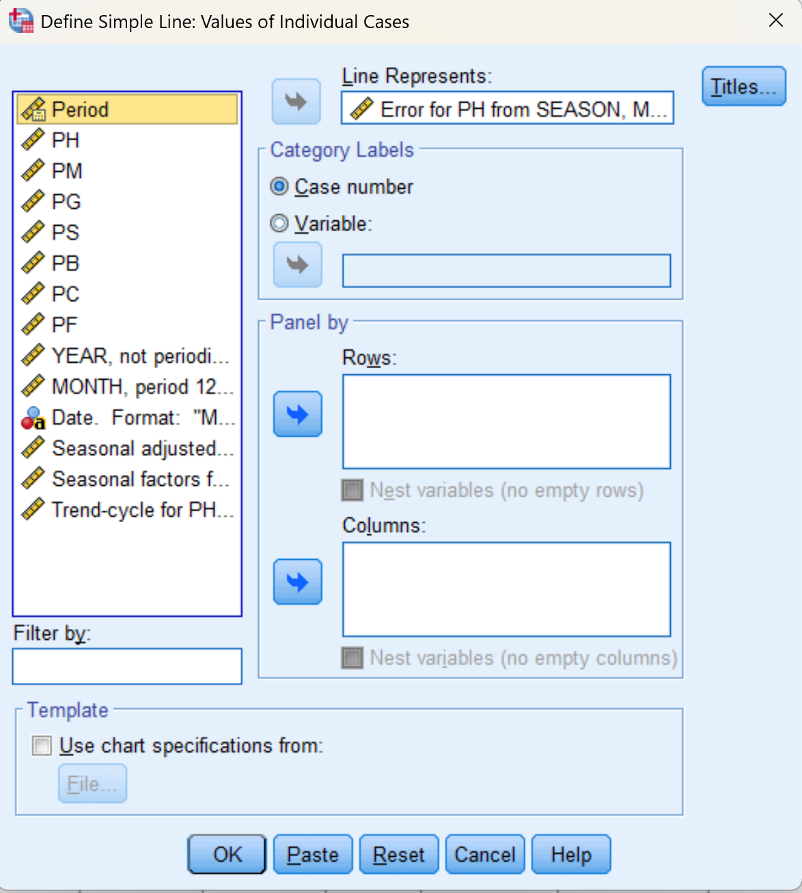
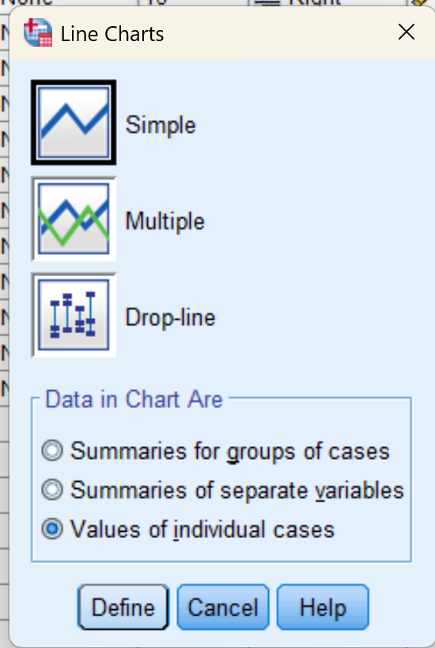
เราสามารถเชคค่าคลาดเคลื่อนของช่วงเวลาที่ผิดปกติได้
เลือกตัวแปร Error for …..
OK
Click: Graphs > Line
Click: Simple > value of individual cases

Slide 43
